Slide 1


OBJETOS DE
2019
APRENDIZAJE
LÍNEA 2
MATERIALES DE FORMACIÓN PARA ESTUDIANTES
DE GRADO DE LA COMPETENCIA DIGITAL
2. Comunicación y colaboración: 2.4. Colaboración mediante tecnologías digitales:
4. Wikis

Slide 2

Colección Objetos de Aprendizaje, 2019
MATERIALES DE FORMACIÓN PARA ESTUDIANTES DE GRADO
DE LA COMPETENCIA DIGITAL
2. Comunicación y colaboración: 2.4. Colaboración mediante tecnologías digitales:
4. Wikis
REBIUN Línea 2 (3er. P.E.) Grupo de Competencia Digital
Documento bajo licencia Creative Commons

Slide 3

Comunicación y colaboración.
Colaboración mediante tecnologías digitales
WIKIS

Slide 4

OBJETIVOS
Al finalizar esta actividad tienes que ser capaz de:
Saber qué es y para qué sirve una wiki
Conocer la herramienta de construcción de wikis PBWorks

Slide 5
SUMARIO
Definición
Características
Componentes
Ejemplo de éxito
Construir wikis: PBWorks
Colaborar en PBWorks
Invitar a otros
Crear y editar contenido
Retroalimentación
Control de versiones

Slide 6
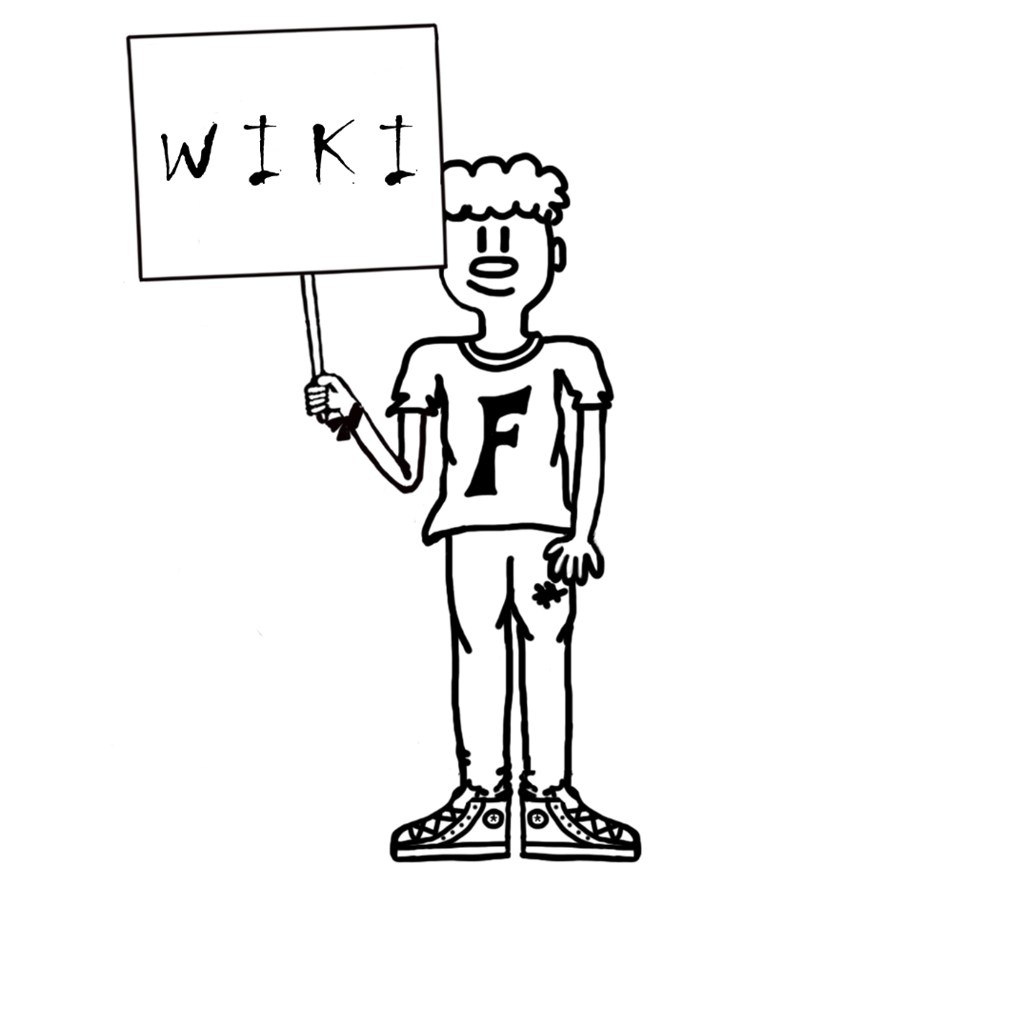
DEFINICIÓN
Wiki es una herramienta para la escritura colaborativa en línea definida como un espacio web colaborativo donde cualquiera puede añadir contenido y editar o eliminar contenidos ya publicados.
Específicamente diseñada para la colaboración en grupo, fomentando la participación conjunta de múltiples autores en la creación de conocimiento y caracterizada por una edición colaborativa dinámica, donde cualquier miembro puede usar, crear, modificar o incluso eliminar contenido previo.
A diferencia de otras herramientas web asíncronas como los blogs o los foros, facilitan un espacio para el trabajo en grupo que permite refinar ideas, resolver problemas y llegar a consensos mediante la contribución de los diferentes miembros a la elaboración de contenido.

Slide 7
CARACTERÍSTICAS
Característica | Descripción
Rapidez | Las páginas de una wiki pueden ser creadas, publicadas y modificadas de forma rápida.
Sencillez | Para dar formato a la wiki se utiliza una versión simplificada de HTML que facilita su creación.
Contenido abierto | Cada miembro del equipo de trabajo puede crear, modificar y eliminar contenido. La wiki se actualiza sin necesidad de una revisión previa a la publicación de los contenidos.
Capacidad de mantenimiento | La wiki registra en un historial de versiones cada cambio en la edición del contenido, permitiendo así gestionar estas versiones.
Adaptado de Shih, W., Tseng, S. y Yang, C. (2008). Wiki-based rapid prototyping for teaching-material design in e-Learning grids. Computer & Education, 57 (3). doi:10.1016/j.compedu.2007.10.007

Slide 8
COMPONENTES
Componente | Descripción
Página o artículo | Contenido principal de la wiki.
Apartado de edición | Facilita la creación y modificación de contenido.
Apartado de discusión | Permite la interacción entre los miembros del espacio de trabajo, fomentando la retroalimentación y el debate sobre los contenidos.
Historial de cambios | Permite conocer los cambios realizados en el contenido, así como quién y cuándo se han realizado.
Motor de búsqueda | Facilita la consulta de contenido dentro de la wiki.

Slide 9

EJEMPLO DE ÉXITO
La wiki más conocida es Wikipedia, enciclopedia en línea de contenido abierto donde cada artículo puede ser editado por los miembros de la wiki. Utiliza el motor de wikis MediaWiki y su gran éxito ha dado lugar a la creación de Wikimedia Foundation, organización que tiene como objetivo la creación de conocimiento abierto basado en wikis.

Slide 10

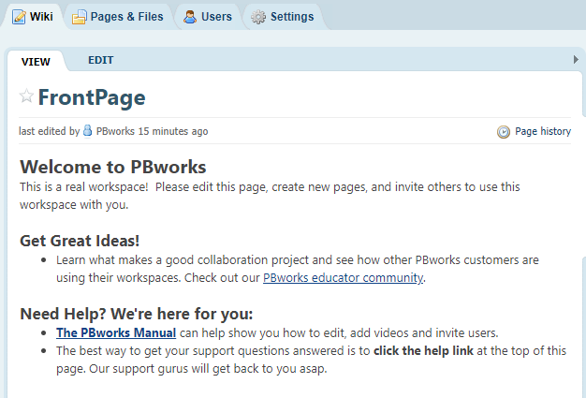
CONSTRUIR WIKIS:
PBWORKS
PBWorks es uno de los servicios de construcción de wikis más utilizados en entornos académicos para facilitar el trabajo en grupo.
Permite la creación de espacios de trabajo de tamaño medio para un grupo reducido de miembros.
Sus principales funciones son:
Creación de contenido
Edición colaborativa en línea

Slide 11


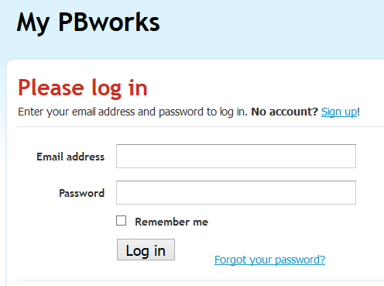


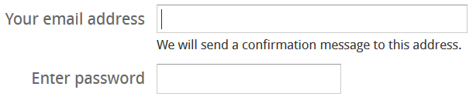
CONSTRUIR WIKIS:
CREACIÓN DEL ESPACIO DE TRABAJO
PBWORKS
Crear espacio de trabajo
Acceder a la wiki
https://plans.pbworks.com/signup/edubasic20
https://my.pbworks.com/
Elegir un nombre de subdominio para el espacio de trabajo
Añadir una dirección de correo válida para acceder
El creador de la wiki tendrá el nivel de administrador, que podrá otorgar también a otros usuarios

Slide 12
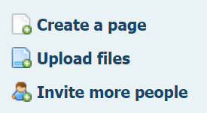
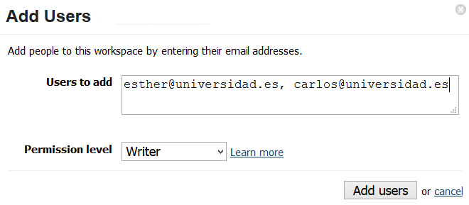
COLABORAR EN PBWORKS:
INVITAR A OTROS
El principal objetivo de una wiki es colaborar con otros en la elaboración de contenido. Así, el primer paso es invitar a los miembros del grupo de trabajo.
Invitar a participar en el espacio de trabajo
Establecer nivel de permisos (por defecto Writer)
Nivel de permiso | Acciones permitidas
Administrator | Ver, editar, mover y borrar contenido; añadir usuarios y modificar configuración.
Editor | Ver, editar, mover y borrar contenido
Writer | Ver y editar contenido
Reader | Ver contenido
Page-level only | Acceso a páginas concretas
Confirmar invitación

Slide 13
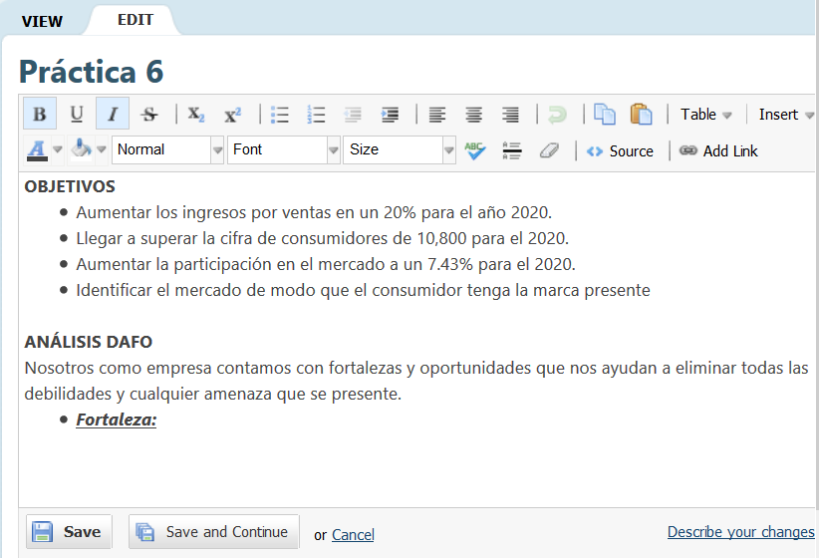
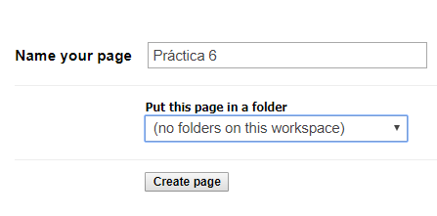
COLABORAR EN PBWORKS:
CREAR Y EDITAR CONTENIDO
Además de texto, en cada página de la wiki es posible añadir enlaces internos o externos, imágenes y archivos adjuntos
Crear una nueva página
Añadir y editar contenidos

Slide 14
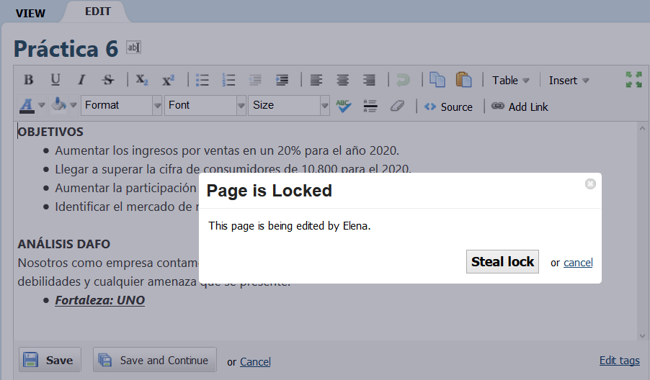
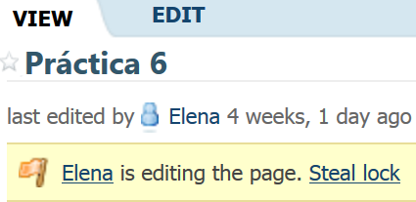
COLABORAR EN PBWORKS:
CREAR Y EDITAR CONTENIDO
En PBWorks la edición colaborativa se desarrolla de forma asíncrona, por lo que dos miembros no pueden editar el mismo contenido de forma simultánea.
Pese a que el contenido está bloqueado cuando otro miembro se encuentra editando, en caso de necesidad, se puede desbloquear mediante la opción [Steal lock] desde el modo edición [EDIT].
En el modo vista [VIEW] recibiremos un aviso si otro miembro de nuestro grupo está editando en ese momento la página o documento, lo que significa que la edición estará bloqueada para el resto de miembros..

Slide 15
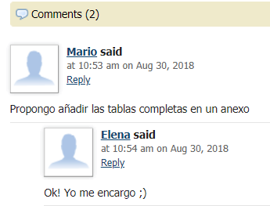


COLABORAR EN PBWORKS:
RETROALIMENTACIÓN
En un espacio de trabajo colaborativo como la wiki es fundamental dar y recibir retroalimentación con el objetivo de llegar a un contenido consensuado.
Acción | Comunicación | Modo | Descripción | Visualización
Comentar [Add a comment] | Asíncrona | Vista [VIEW] | Para facilitar la comunicación entre los miembros del espacio de trabajo es posible añadir comentarios y responder a los mismos de forma anidada.
Describir cambios [Describe your changes] | Asíncrona | Edición [EDIT] | Cuando añadimos o editamos una página de la wiki, podemos describir el cambio para explicar la modificación al resto de miembros del grupo. Es posible ver la descripción del cambio en la información sobre la última edición de la página en el modo vista [VIEW]. Además, se visualiza en el historial de cambios [Page history].

Slide 16

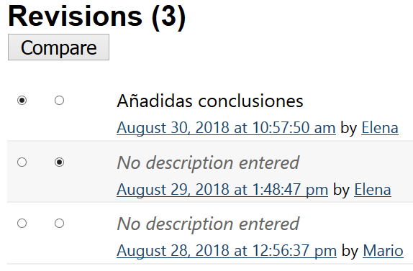

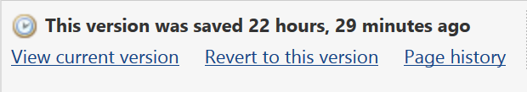
COLABORAR EN PBWORKS:
CONTROL DE VERSIONES
Cuando se realizan modificaciones en los contenidos de la wiki, se deben guardar dichos cambios.
En el historial de versiones de cada página figuran todas las modificaciones realizadas desde su creación con la información sobre cuándo y quién la realizó.
Es posible comparar dichas versiones para conocer los cambios efectuados en cada una de ellas.
En el modo vista [VIEW] de cada página, es posible acceder al historial de versiones [Page history].
Cada uno de los cambios realizados en una página de la wiki, da lugar a una versión (revision).
Al pinchar sobre la fecha de cada modificación accedemos a su visualización completa, desde donde podemos reestablecer la versión.

Slide 17
PARA SABER MÁS...
[a personalizar por cada institución]
¡Si tienes dudas pregunta a los bibliotecarios!
Manual de PBWorks

